Slide 1
Служебные части речи (предлог, союз, частица)
Практика 15

Slide 2
Предлоги
Предлог – это служебная часть речи, обозначающая отношение между объектом и субъектом, выражающая синтаксическую зависимость имен существительных, местоимений, числительных от других слов в словосочетаниях и предложениях.
Предлоги, как и другие служебные части речи, не изменяются.
Предлоги не являются членами предложения, но входят в состав членов предложения (вместе с самостоятельными словами).

Slide 3
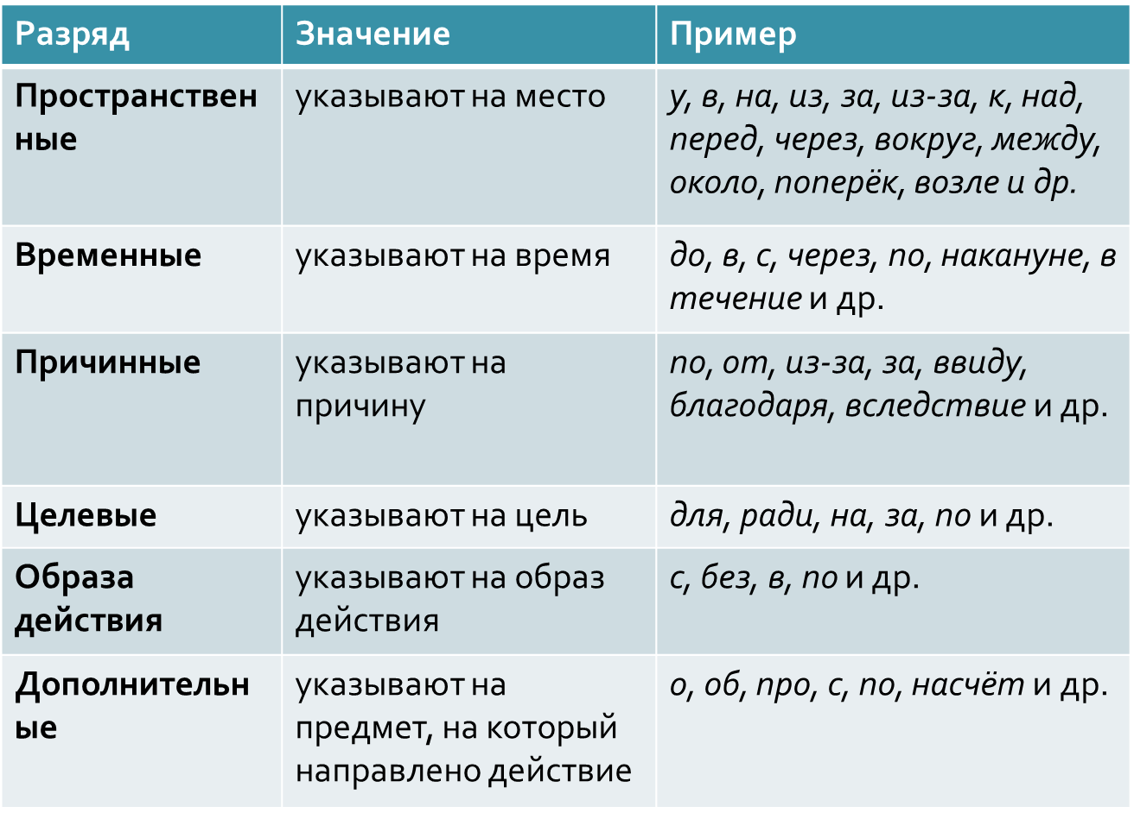
Разряды предлогов

Slide 4
Происхождение предлогов
Непроизводные
(не образованы от других частей речи):
у, в, на, из, за, из-за, к, над, под, до и др.
Производные (образованы от других частей речи):
Из наречий – вокруг, около, поперёк, возле, внутри, накануне, согласно; ср.: Стоять около – наречие; стоять около дома – предлог.
Из существительных – в течение, вследствие; в течении реки – существительное с предлогом; в течение часа – предлог.
Из деепричастий – благодаря, несмотря на. Ср.: Не смотря в мою сторону – деепричастие, несмотря на усталость – предлог.

Slide 5
Виды предлогов
Однозначные:
Предлоги употребляются только с одним падежом, например: из леса (род. п.), к дому (дат. п. ).
Многозначные:
Предлоги могут употребляться с несколькими падежами, например: предлог под употребляется с винительным (взять под контроль) и творительным падежами (спать под крышей).

Slide 6
План Морфологического разбора предлога
1 Часть речи.
2 Непроизводный или производный.
3 Простой или сложный.
4 Выражаемое предлогом отношение.
5 С каким падежом употреблен.

Slide 7
Слитно или раздельно?
Ввиду (=из-за)
Ввиду болезни
Вместо (=замена)
Вместо риса сварить гречку
Вроде (=наподобие)
Что-то вроде лодки
Наподобие (=вроде)
Наподобие звонка
Насчет (=о)
Подумать насчет доклада
Вслед(+за)
Идите вслед за мной
Навстречу (=к)
Навстречу мне
Несмотря на, невзирая на (=вопреки)
Несмотря на запрет
Иметь в виду
Имел в виду другое
В место (куда?)
Ткнуть в место на карте
В роде (в чем?)
Согласовать в роде и падеже
На подобие (на что?)
Указать на подобие фигуры
На счет (куда?)
Перевести деньги на счет
В след (как?)
Идти след в след
На встречу (+с)
Идти на встреч с другом
Не смотря на, не взирая на (что делая?)
Идти, не смотря по сторонам

Slide 8
союзы
Союз – служебная часть речи, служащая для связи однородных членов предложения и частей сложного предложения, а также для выражения смысловых отношений между синтаксическими единицами.

Slide 9
Происхождение союзов
Непроизводные:
Не соотносятся с существующими в современном языке частями речи:
а, но, и, или, либо…
Производные:
Соотносятся с существующими в современном языке частями речи:
Чтобы = что + бы
Потому что = потому + что

Slide 10
Структура союзов
Простые (состоят из одного слова): и, хотя, будто и пр.
Составные (состоят из нескольких слов): так как, потому что, после того как и пр.

Slide 11
Виды союзов
Сочинительные
Соединяют однородные члены предложения или части сложносочиненного предложения:
Соединительные: и, да, ни-ни, тоже, также;
Противительные: а, но, да, однако, зато;
Разделительные: или, либо, то-то, не то-не то;
Пояснительные: то есть, или.

Slide 12
Подчинительные
Соединяют части сложноподчиненного предложения:
Изъяснительные: что, чтобы, когда, как;
Временные: когда, как только, лишь только, едва, прежде чем, с тех пор как, пока;
Причинные: потому что, так как, ибо, благодаря, вследствие того что;
Целевые: чтобы, для того чтобы;
Следствие: так что;
Уступительные: хотя, пускай, пусть;
Условные: если, ежели, раз, кабы, коли;
Сравнительные: как, как будто, словно, точно.

Slide 13
План морфологического разбора союза
1 Часть речи.
2 Производный или непроизводный.
3 Простой или составной.
4 Сочинительный или подчинительный.
5 Соединяет члены предложения или части сложного предложения.
6 Выражаемое значение.

Slide 14
Частицы
Частица — это служебная часть речи (не имеет вопросов, не является членом предложения, не зависит от других слов), которая служит для выражения оттенков значений слов, словосочетаний, предложений и для образования форм слов.
Частицы не изменяются, не являются членами предложения.

Slide 15
Разряды частиц
Формообразующие (сослагательные) частицы (пусть, пускай, давайте, да, давай, бы, б, бывало):
Образующие формы слов;
Образующие степени сравнения прилагательных и наречий;
Отрицательные частицы (не, нет, вовсе не, далеко не, отнюдь не, никак);
Модальные частицы (неужели, вот, вон, точь-в-точь, даже, же, едва ли)

Slide 16
План морфологического анализа частиц
1 Часть речи.
2 Морфологические признаки:
Разряд;
Неизменяемое слово.
3 Функция в предложении.

Slide 17
Дефисное и раздельное написание частиц
1. Бы(б), же(ж), ли(ль), будто, дескать пишутся раздельно.
2. Если частицы ли, же, бы входят в состав цельных слов, то они пишутся слитно: неужели (частица), позже (наречие), также (союз), даже (частица, союз), чтобы (частица, союз).
3. Частицы -ка,-тка,-то,-де,-с пишутся через дефис.
4. Частица кое пишется раздельно с местоимениями, если она отделена от него предлогами: кое от кого, кое о чём, кое о ком.
5. Частица таки пишется через дефис только после глаголов (сделал-таки, выяснил-таки, успел-таки) и в составе наречий всё-таки, опять-таки, довольно-таки. В остальных случаях частица таки пишется раздельно.

Slide 18
Задание 1
Карточка №1
(в) следстви.. непогоды, (в) следстви.. по делу те..рористов, вмешаться (в) следстви.., (в) продолжени.. пяти лет, (в) продолжени.. повести, (в) течени.. ручья,
(в) течени.. месяца, (в) виду недостатка времени, узнать (на) счёт подписки, перевести (на) счёт другой организации, иметь (в) виду, узор (в) роде снежинки,
узор (в) виде снежинки, узор (на) подоби.. снежинки, (в) роде Толстых, обратите внимание (на) подоби.. этих явлений, (на) подоби.. героев основан весь сюжет, (из) под бровей.
сесть (в) место шофёра, (в) силу непр..двиденных обстоятельств, идти (на) встречу опас..ности, надейся (на) встречу с ней, (в) связи с отчётом, (в) заключени.. выступления.

Slide 19
Карточка №2
(не) смотря на прив..легии, (не) смотря в мою сторону, (по) причине неурожая, (по) мере выращивания, (по) мере сил стараться, (в) продолжени.. утра,
(в) отличи.. от ко..лег, (на) перерез течению, (на) перекор стихиям, говорил (на) счёт творческого поиска, что-то (на) подоби.. сачка, (в) целях ликв..дации задолже..ности,
(в) виду засухи, (в) заключени.. доклада, (на) против зарослей, имей (в) виду я против, (в) следстви.. ремонта,
(в) течени.. болезни, (в) отношени.. доклада, (в) роде птицы, (в) место веселья, (на) встречу волнам, дело (в) отличи.. между героями, (в) виду недостатков.

Slide 20
Задание 2
Выпишите слова с частицами, а затем слова с суффиксами и приставками в составе местоимений и наречий.
(Кое)что, (не)мог, (не)где, друзья(то), кого(то), (кое)куда, все(таки), подумал(ли), (не)вода, все(же), смог(же), он(же), пошел(бы), скажите(ка), (не)двадцать, (не)доумевать, не(с)кем, (ни)откуда, (ни)то(ни)сё

Slide 21
Задание 3
Выпишите все частицы, укажите их разряд. Выполните морфологический разбор частицы, предлога и союза.
1. Вот пошел он в лес по грибы и заблудился. 2. Вот и присел он под дерево. 3. Давай, мол, дождусь утра. 4. Присел и задремал. 5. Вот задремал и слышит, вдруг кто-то его зовет. 6. смотрит – никого. 7. Он опять глядит, а перед ним на ветке русалочка сидит, качается и его к себе зовет, а сама помирает со смеху.

Slide 22
Домашнее задание
Спишите предложения, раскрывая скобки. Объясните правописание частиц и установите их функцию.
1. Он [Онегин] дамам к ручке не подходит; всё «да» да «нет»; не скажет «да(с)» иль «нет(с)». (А. Пушкин) 2. Неужто(таки) и грешные(то) мои молитвы не доходили! (Д. Фонвизин) 3. «Пришёл(таки)!» — охнула Таисья. (Ю. Герман) 4. Знаете(ли) вы украинскую ночь? (Н. Гоголь) 5. Ну, что(ж)? Одной заботой боле — одной слезой река шумней, а ты всё та(же) — лес, да поле, да плат узорный до бровей... (А. Блок) 6. Я(б) разбивал стихи, как сад. Всей дрожью жилок цвели(бы) липы в них подряд, гуськом, в затылок. (Б. Пастернак) 7. В чины выводит кто и пенсии даёт? Максим Петрович! Да! Вы, нынешние, — ну(тка)! (А. Грибоедов) 8. Нельзя(ли) пожалеть об ком(нибудь) другом? (А. Грибоедов) 9. Ничего, ведь я была готова. Справлюсь с этим как(нибудь). (А. Ахматова) 10. Затомилась деревня невесточкой — как(то) милые в дальнем краю? Отчего (не)уведомят весточкой — (не)погибли(ли) в жарком бою? (С. Есенин) 11. Однако(ж) мост(то) наш каков, что лгун (не)сделает на нём пяти шагов. (И. Крылов)

